Slide 1
Session 1
Meta-分析导论
Chinese Cochrane Centre

Slide 2
本节内容
什么是Meta-分析？
Meta-分析的条件
Meta-分析的步骤
Meta-分析结果的表示
Meta-分析结果的解释

Slide 3
一.什么是Meta-分析？
一种计算平均值的方法
用于估计“平均值”或“共同”疗效
使用所有可用的资料增加估计的准确性

Slide 4
二.什么是Meta-分析
Meta-分析是系统评价中一个可选择的部份
系统评价
Meta-分析

Slide 5
例：
研究头部受伤患者体温过低死亡率的有6个对照研究
怎样合并这些研究的结果？

Slide 6
二.Meta-分析的条件
两个以上的研究；
各研究之间的特性没有可影响它们结果的差异；
各研究的结果采用相似的方法进行测量
各研究的资料都可用（当有的资料仅部份可用时应多加当心）

Slide 7
计算每个研究疗效的统计量
计算用于表达各研究疗效的统计量
二分类变量采用危险度(risk)或比值（odds）
连续性变量采用均数差(Difference between means, DBM)

Slide 8
例：6个研究的死亡相对危险度(relative risk, RR)和95%CI
1.0 (0.08, 11.93)
0.96 (0.44, 2.10)
0.67 (0.24, 1.83)
0.45 (0.21, 0.96)
0.97 (0.44, 2.13)
1.08 (0.27, 4.37)

Slide 9
将各研究进行平均
给各研究相同的权重进行平均
从直观上看这是错误的
有的研究实际上比另一些研究具有更“

Slide 10
恰当分配各研究的权重
将较多的权重分配给能使我们获得较多信息的研究，这些研究具有：
较多的研究对象
较多的临床事件
较低的变异
权重与变异呈反变关系

Slide 11
例：
Study ID | 低温组死亡数 | 对照组死亡数 | 权重
Clifton 1992 | 1/5 | 1/5 | ?
Clifton 1993 | 8/23 | 8/22 | ?
Hirayama 1994 | 4/12 | 5/10 | ?
Jiang 1996 | 6/23 | 14/24 | ?
Marion 1997 | 9/39 | 10/42 | ?
Meissner 1998 | 3/12 | 3/13 | ?

Slide 12
例：
Study ID | 低温组死亡数 | 对照组死亡数 | 权重
Clifton 1992 | 1/5 | 1/5 | 2.4
Clifton 1993 | 8/23 | 8/22 | 20.0
Hirayama 1994 | 4/12 | 5/10 | 13.4
Jiang 1996 | 6/23 | 14/24 | 33.5
Marion 1997 | 9/39 | 10/42 | 23.6
Meissner 1998 | 3/12 | 3/13 | 7.1

Slide 13
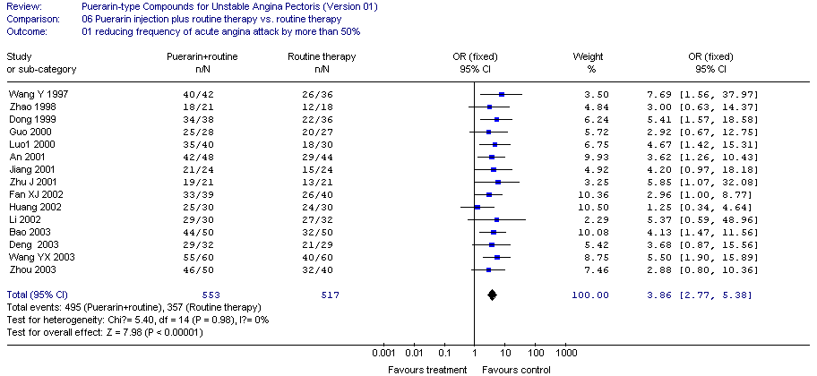
图示结果：常用森林图

Slide 14
解释
结果的组成
结果的相似性如何？
非正式地分析
试验性地正式分析
小小地试一下

Slide 15
亚组分析
推测某些因素可能改变干预的效果

Slide 16
敏感性分析
方法和资料的小变化是否会引起结果发生相应的改变？
选择治疗的效应量或合并分析的方法
纳入/排除低质资料
纳入/排除某些研究

Slide 17
其它事项
其它偏倚
发表偏倚
报告偏倚
结果讲得通吗？
生物学可能性
实用性

Slide 18
Session 2
二分类资料的合并统计量
Chinese Cochrane Centre

Slide 19
本节内容
什么是二分类结果
使用二分类结果表达临床事件的的机遇
怎样表达和解释临床事件的相对机遇

Slide 20
什么是二分类结果？
吸烟与不吸烟，痛与不痛，死亡与生存，等等
每位观察对象处于两种互相排斥的状态之一。

Slide 21
机遇的表达方式
危险度(risks)和机会(odds)是将机遇数据化表达的方式
对于二分类事件，危险度和机会是表达两种状态中的一种发生的机遇

Slide 22
危险度(Risk)
24个人滑雪，6个人摔倒
则滑倒的危险度
=6个摔倒的人/24个滑雪人
=6/24=0.25=25%
∴Risk=关注事件的数量/观察对象的总数
Notes:
R

Slide 23
机会(odds)
24个人滑雪，6个人滑倒
滑倒的机会
=6个滑倒的人/18个没有滑倒的人
=0.33（不采用百分比%）
∴Odds=关注事件的数量/观察对象的总数

Slide 24
用语言描述：
危险度
滑倒的机遇是四分之一，即25%
机会
滑倒的机遇是未滑倒人数的三分之一
每滑倒一个就有三个不滑倒
滑倒的机遇是一对三

Slide 25
危险度和机会相差多大？
某研究对照组的164个患者中有130个无效，则无效的机遇：
危险度(Risk)=130/164=0.79;
机会(Odds)=130/34=3.82
另一研究对照组的63个患者中有4个无效，则无效的机遇：
Risk=4/63=0.063
Odds=4/59=0.068

Slide 26
组间比较四格表
 | 有病 | 痊愈 | 合计
治疗组 | 119 | 45 | 164
对照组 | 130 | 34 | 164
合计 | 249 | 79 | 328

Slide 27
Risk ratio (relative risk)
治疗组的事件危险度
Risk=119/164
=0.726
 | 有病 | 痊愈 | 合计
治疗组 | 119 | 45 | 164
对照组 | 130 | 34 | 164
合计 | 249 | 79 | 328
对照组的事件危险度
Risk=130/164
=0.793
Risk ratio
=0.726/0.793=0.92
RR=Risk on treatment ÷ Risk on control

Slide 28
Odds ratio
 | 有病 | 痊愈 | 合计
治疗组 | 119 | 45 | 164
对照组 | 130 | 34 | 164
合计 | 249 | 79 | 328
治疗组的事件机会
=119/45=2.64
对照组的事件机会
=130/34=3.82
Odds ratio=2.64/3.82=0.69
OR=Odds on treatment ÷ Odds on control

Slide 29
Now it’s your turn!
 | PIH | No PIH | Total
Treatment | 2 | 62 | 64
Control | 4 | 59 | 63
Total | 6 | 121 | 127
Calculate:
RR for the effect of treatment on chance of PIH
OR for the effect of treatment on chance of PIH

Slide 30
The answers
RR of PIH=2/64 ÷ 4/63 = 0.49
OR of PIH=2/62 ÷ 4/59 = 0.48

Slide 31
Expressing RR and OR
RR 0.92:
治疗组中发生事件的危险性是对照组中发生事件的危险性的92%；
治疗使发生事件的危险性减少到约90%；
治疗减少了8%的发生事件的危险性。
OR 0.69：
治疗使发生事件的机会减少到约70%；
治疗减少了30%的发生事件的机会。

Slide 32
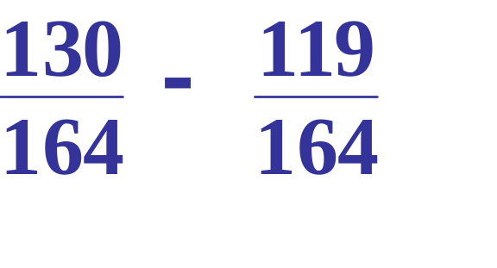
(Absolute) Risk difference,(A)RD
Risk on control － risk on treatment
For the example before:
=0.793－0.726=0.067
Usually expressed as a %, so:6.7%
治疗减少发生事件的危险性约7个百分点

Slide 33
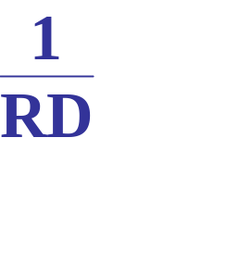
Number need to treat, NNT
If treatment one patient reduces the risk of still being dyspeptic by 0.067, we help 0.067 of a person
How many do we expect to treat before a whole person would be helped?
0.067×what=1
What=1÷0.067=about 15
Its means that we would need to treat 15 people (for……weeks) to cure one extra person of dyspepsia
NNT=

Slide 34
Summary
危险性和机会是表达机遇的方法
RR和OR是比较两个以上对象的机遇的方法
当事件发生率很高时RR和OR不等
RD表示从基线发生改变的绝对值
NNT表示需要治疗多少人才能成功帮助一个人

Slide 35
Session 3
Meta-analysis of Continuous Data
Chinese Cochrane Centre

Slide 36
什么样的连续性资料可以合并？
可计算均数和标准差的资料
可以将数据加合在一起（资料有区间或比值）
均数值居中（分布基本正态）
数据来自于所有观察对象
各组的均数，标准差和样本含量都可用

Slide 37
什么是标准差？
单个值与均数之间差值的平均值，用于测量单个值与均数差异的大小；
反映了样本的自然变异。

Slide 38
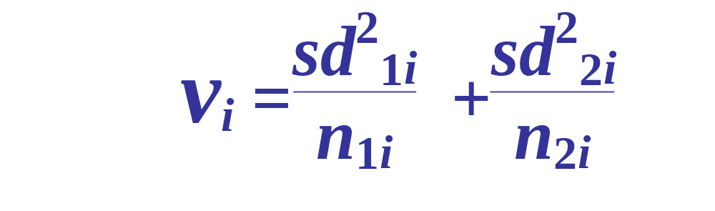
合并均数差
权重均数差法
将所有研究使用相同单位进行测量
治疗效应量是“均数的差异”
均数差异的变化由标准误计算公式进行计算：
采用标准方法转化后进行Meta-分析（非对数法）

Slide 39
合并均数差的例子

Slide 40
WMD的问题
对临床的一些重要变化常常不能清楚地反映出来；
有严格的高质量的标准，标准差较小的研究有较大的权重；
相同的测量指标并不总是可比的，如美国和英国的医疗费用；
有些卫生政策可以左右“医疗过程”测量指标的变化。

Slide 41
不同量度的分析
表 比较ACT和标准治疗之间12个月精神状况的研究
Trial | ACT N | Mean(SD) |  | 标准治疗 N Mean(SD) | 分析量度
Audini | 30 | 41.4(14.0) |  | 28 42.3(12.4) | 短期精神比
Morse | 37 | 0.95(0.76) |  | 35 0.89(0.65) | 短期症状余留
Lehman | 67 | 4.10(0.83) |  | 58 3.80(0.87) | COLORADO症状指标
采用COLORADO症状指标者显示了很好的结果，而其它两种量度则显示了很差的结果
Notes:
(

Slide 42
标准化均数差
如果各研究测量相同的指标而采用不同的量度，就需要在合并之前对不同量度进行转换；
在“转换系数”知道的情况下可直接进行转换；
“标准化”转换可使用：
量度因子：每个研究中的标准差
选择量度：自然标准差单位
“标准效应量”的计算：
效应量=均数差值/平均标准差

Slide 43
标准化均数差举例

Slide 44
SMD的问题
难以用SD单位解释结果
但是可以转化回不同的量度
对于重要的临床改变不清楚
建议使用0.5SD, 以及0.25 SD
具有严格的高质量标准的研究效应量要增加
“自然变异”的估计不总是可用SD比较

Slide 45
改变分值
有些研究分析“改变”而不是“终点值”
如果这种改变的SD是已知的，则可改变MA分值
但是常常只有在给出治疗前和治疗后的SD值才可使用
SD改变值取决于治疗前后的值，在没有此值时无法计算
给出与“改变分值”和“终点值”相应的权重

Slide 46
标准差的计算
标准差可从以下途径计算：
标准误
可信区间
t-检验
从t-检验计算的P-值
标准差也可从以下途径估计：
Ranges
Interquartile ranges
从非参数检验获得的P-值

Slide 47
校对SD的方法
它是否可信？
它与其它SD是否不同？
该研究是否有很大的权重？
使用n的开方是否使它更加可信？
它是否报告显著性检验和P-值？

Slide 48
Session 4
与分析的单位有关的事项
Chinese Cochrane Centre

Slide 49
误差分析的单位
在Meta-分析中，我们希望权重与每个观察对象和每个研究相称；
我们有可能错误地给各研究或各观察对象以太多或太少的权重；
这些错误可由使用不当的误差分析单位造成。

Slide 50
误差分析的单位
误差分析的单位可提高，当
每个观察对象要进行多次测量
如交叉试验，有几次随访
一个对象反复测量
如两种干预措施与同一对照进行比较
随机化的单位不参与分析
如区组平行随机

Slide 51
交叉对照试验 cross-over trials
为什么要采用交叉试验：
所有的观察对象都接受同样的治疗措施；
治疗比较是在每个观察对象内，而不是在组的水平；
更加有效（如果观察对象内的变异小于观察对象间的变异）；
需要较少的观察对象。

Slide 52
交叉对照试验 cross-over trials
问题：
有些测量指标不适合，如死亡，孕娠等
期间效应：观察对象在不同的期间有不同的病情，如非遗传性疾病像痴呆；
解决：
对慢性病，能够暂时缓解的稳定的疾病采用交叉试验；
在治疗间使用洗脱期

Slide 53
交叉对照试验 cross-over trials
怎样分析交叉试验资料
配对分析(配对t-检验,McNemar’s检验)
常使用连续性资料
为每一个病人建立一个新的“指标”：
两种治疗之间的指标不同
平均这些差异供测量疗效

Slide 54
平行组：交替出现
随机单位
分析单位
个人
个人
药物组
随机分配
安慰剂组

Slide 55
以组群为单位的平行组
随机单位
分析单位
教室
教室
药物组
随机分配
安慰剂组

Slide 56
以组群为单位的平行组
随机单位
分析单位
教室
教室
药物组
随机分配
安慰剂组

Slide 57
组群随机
(Cluster randomized trials)
为什么要采用组群随机？
为了避免干预措施之间的沾染
（观察对象在同一地点接受治疗时）
为了方便

Slide 58
群组随机
(Cluster randomized trials)
问题
同一群组的两个观察对象很可能以相似方式反应；
极端情况
1.群组里的每个人都相同
研究疗效的大小=群组的数量
2.相同群组里的每个人都不相似
研究疗效的大小=观察对象的数量

Slide 59
群组随机
(Cluster randomized trials)
怎样分析？
复杂的统计量，如混合模式，GEE
或可做通常的分析（忽略群组），调整：1.对变化的估计；
2.样本量。
用设计效应将其分开

Slide 60
Session 5
RevMan的使用
Chinese Cochrane Centre

Slide 61
Current available source to download RevMan 4.2.7
Full version
http://www.cc-ims.net/download/revman/revman42.exe
Update version
http://www.cc-ims.net/download/revman/revman42patch.exe

Slide 62
本节要求掌握
在RevMan上建立一个新的Review
常用工具的使用
输入，输出
检查
文字处理
等等
在RevMan上录入资料
在RevMan上做Meta-分析

Slide 63
Session 6
纳入研究的质量评价
Appraising The Quality Of Trials In A Systematic Review
Chinese Cochrane Centre

Slide 64
系统评价与Meta-分析的关系
系统评价
严格的质量评价（Critical appraisal）
内部真实性评价（internal Validity）
外部真实性评价（external validity）
对将来研究的期望
系统评价
Meta-分析

Slide 65
为什么要分析纳入研究的质量
使用低质量方法可改变研究的结果；
Meta-分析中纳入低质量研究有可能夸大治疗效果；
评估偏倚对纳入研究的质量的影响及由此而造成的对系统评价的影响；

Slide 66
为什么要分析纳入研究的质量
问题1：如果纳入研究的质量低，通过系统评价Meta分析可使疗效证据的强度提高？
问题2：如果一个系统评价纳入的所有研究都是低质研究，则这是一个低质量的系统评价，其证据的强度也低？

Slide 67

Cochrane系统评价证据强度与评价结果证据强度的关系
CSR是最高强度的证据
评价结果是根据原始研究获得的，其证据强度受原始研究质量影响；

Slide 68
何处做质量分析
在制订课题计划书的时候制定质量评价标准和质量评价方法；
将研究纳入之后，资料提取之前即进行正式的质量评价；
通常由两个评价人独立进行；

Slide 69
哪些偏倚会影响研究结果
选择性偏倚
将观察对象分配到各组时发生；
用随机分配和分配隐藏降低选择性偏倚；
分配隐藏不当可过度估计疗效0% - 47%。

Slide 70
哪些偏倚会影响研究结果
实施偏倚（Performance Bias）
发生于实施干预的过程；
系统误差造成（沾染和干扰）；
避免实施偏倚
对研究者实施盲法；
对观察对象实施盲法。
如果不对观察对象实施盲法，可过度估计疗效达17%。

Slide 71
哪些偏倚会影响研究结果
损耗偏倚Attrition Bias
失访/退出/丢失Loss Of Follow-up/with Draw/drop Out
采用Intention-to-treat的严格方法处理资料。

Slide 72
哪些偏倚会影响研究结果
测量性偏倚Detection Bias
发生于结果测量和结果分析时；
对结果的影响：
夸大疗效可达17% - 35%；

Slide 73
偏倚来源及减少偏倚的措施
分组
研究实施
实施过程和随访
结果测量
随机分配
分配隐藏
盲法
ITT分析
盲法
选择性偏倚
实施偏倚
损耗偏倚
测量偏倚

Slide 74
如何评价纳入研究质量
（一）随机抽样与随机分配的区别
1.随机抽样
指从研究人群中（总体），用随机方法抽取部份个体作为研究对象（样本） 。每个个体都有同样的机会被抽中。
2.随机分配
指将所有符合纳入标准的观察对象用随机方法分配到试验组和对照组。每个观察对象都有同样的机会被分配到两个组。

Slide 75
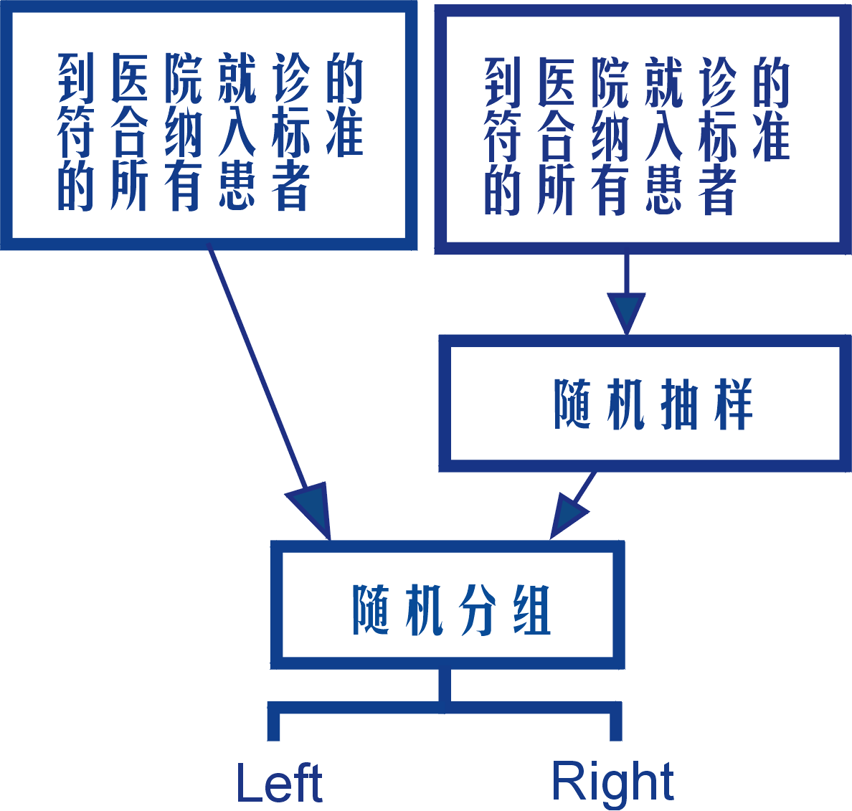
随机抽样与随机分配（组）的关系

Slide 76
如何评价纳入研究质量
随机方法
正确的随机方法
计算机随机
随机数字表
掷骰子，抛钱币
问题
你认为抽签是正确的随机方法吗？
按生日，或就诊顺序，或床号等方法呢？

Slide 77
如何评价纳入研究质量
随机方法
Randomisation Procedure
正确Adequate
不清楚Unclear
不正确Inadequate

Slide 78
如何评价纳入研究质量
分配方案隐藏Allocation concealment
隐藏的方法
不透光的密封信封
中心控制，电话通知
计算机加密上锁

Slide 79
如何评价纳入研究质量
Allocation Concealment
方法正确Adequate
不清楚Unclear
方法不正确Inadequate
未实施Not Used

Slide 80
如何评价纳入研究质量
评估损耗偏倚
Loss Of Follow-up/withdraw/drop Out人数越多，偏倚的可能性越大
用Intention To Treat（ITT）分析避免损耗偏倚
用Intention To Treat分析估计损耗偏倚

Slide 81
如何评价纳入研究质量
盲法
施盲对象
研究实施者
观察对象
结果测量者
资料分析者

Slide 82
如何评价纳入研究质量
基线可比性
总体基线可比性：
性别比例
年龄大小
病情轻重
病程长短
各测量指标的基线可比性
依从性分析

Slide 83
如何评价纳入研究质量
Jadad Scale
描述随机方法并正确：Y/N
双盲并正确：Y/N
没有失访或退出：Y/N
Y=1，N=0
5分为高质量研究
3-4分为较高质量研究
1-2分为低质量研究
适用条件：各质量指标均十分清楚

Slide 84
如何评价纳入研究质量
简易评价法Simple Method
各评价指标都是Adequate：发生偏倚的可能性最低；
其中一项以上Unclear：有发生相应偏倚的中等度可能性；
其中一项以上Inadequate或Not Used：有发生相应偏倚的高度可能性。
适应条件：评价指标中出现“不清楚”项。

Slide 85
如何评价纳入研究质量
量表法Scales
众多项目，每项均评分；
根据各评价项目的影响大小分配不同的权重；
缺点：分值的确定受阈值和主观倾向影响。

Slide 86
如何评价纳入研究质量
清单和一览表Checklist
许多项目
每个项目不评分

Slide 87
质量评价注意事项
两个以上评价人独立评价；
专业人员和方法学家；
不同意见讨论解决，如仍有分歧，咨询第三位评价人；
仍不能解决，咨询COCHRANE专业组

Slide 88
质量评价注意事项
如果原始研究提供的信息不清楚，应向作者询问
最好的方法：
电话

Slide 89
本节要求掌握
怎样正确地实施随机对照试验
怎样正确地实施分配隐藏
怎样做到盲法
怎样减少损耗性偏倚
各种质量评价标准
简单评价法，Jadad Scale

Slide 90
Session 7
纳入研究的异质性分析
Heterogeneity Analysis
Chinese Cochrane Centre

Slide 91
异质性的种类
任何研究间的变异都可称为异质性；
方法学变异或方法学异质性
（Methodological diversity or methodological heterogeneity）
研究的类型
RCT vs 非随机对照研究，
不同质量的研究

Slide 92
异质性的种类
临床异质性（Clinical diversity or clinical heterogeneity）
观察对象
年龄，性别，人种，疾病程度，病程长短
干预措施
剂量，给药途径，疗程……
结果测量指标
量度，测量时间，测量方法……

Slide 93
异质性的种类
统计学异质性（Statistical heterogeneity）
不同研究间疗效之间的变异
基于数据计算的结果
用Chi-square（x²）检验
P值

Slide 94
异质性分析
P>0.10肯定没有异质性
P<0.05肯定有异质性
0.10<P>0.05边缘值
亚组内合并P>0.10
亚组间合并P>0.05
χ²分析，P值为定性分析，只能说有无异质性，不能说异质性大小。

Slide 95
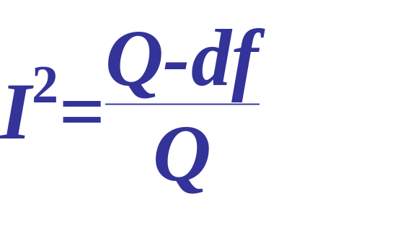
异质性分析
I²：异质性的定量分析
Q is the chi-squared statistic
df is the degrees of freedom
I²值从0%至100%，0%时无异质性，I²值越大，异质性越大；
I²描述了去除抽样误差（机遇）后的异质性。

Slide 96
异质性分析
How much is too much heterogeneity？
一般说来，用I²=25%，或50%，或75%将异质性划分为低，中，高；
但不宜机械应用；
I²大于50%可认为有实质性的异质性。

Slide 97
何时做异质性分析
Meta-分析前先做临床异质性分析；
一般说来，异质性资料不能合并；
如合并分析显示异质性时，仔细分析异质性原因和来源；
无异质性资料的合并采用固定效应模型；
有异质性的资料合并采用随机效应模型。

Slide 98
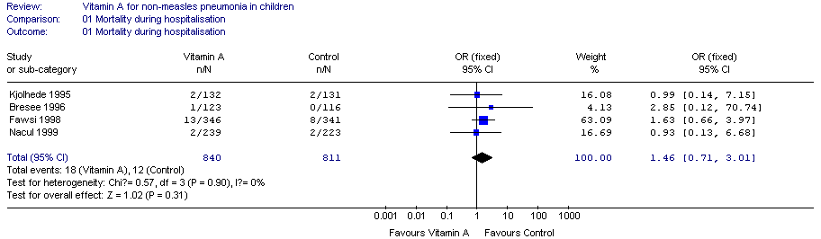
临床同质性vs统计学同质性
Meta-分析（pooling analysis across studies）
固定效应模型

Slide 99
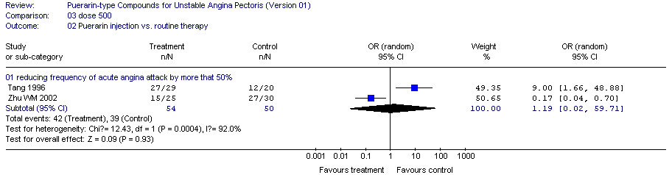
临床同质性vs统计学异质性
临床同质性资料由于系统误差或机遇因素可出现统计学异质性；
多于10个研究，采用Meta-回归；
少量研究，采用随机效应模型合并；
例：葛根素治疗不稳定心绞痛，通过电话询问作者，确认两研究间确无异质性：

Slide 100
临床异质性vs统计学同质性
临床异质性资料可出现统计学同质性；
不合并分析，以免误导；
亚组分析，直到各亚组内无异质性；
特殊情况，各亚组间进行合并分析（见后例：青蒿素预防血吸虫）；
例：不同中药治疗食道癌1年生存率的Meta-分析

Slide 101
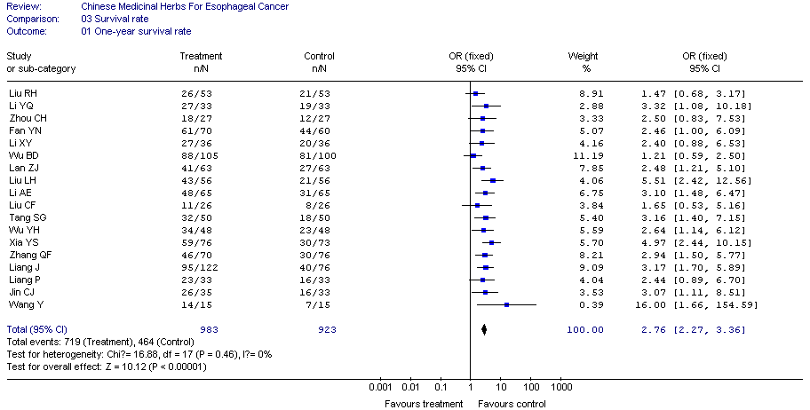
临床异质性vs统计学同质性

Slide 102
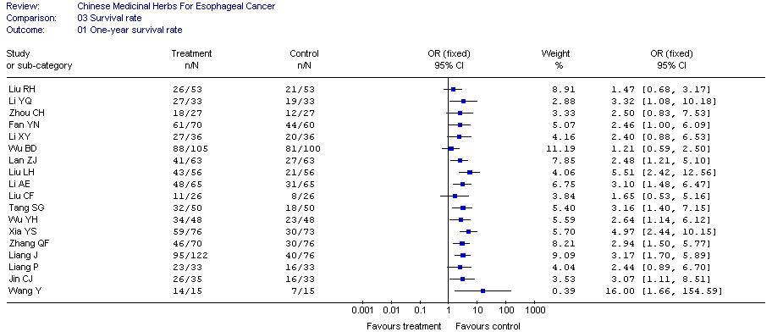
临床异质性vs统计学同质性

Slide 103
临床异质性vs统计学异质性
不做合并分析；
亚组分析，直到各亚组内无异质性；
一般情况只做各亚组合并疗效（sub total）
特殊情况，各亚组间进行合并分析（total）；
例：青蒿素预防日本血吸虫感染，既要分析不同服药方案的效果，又要分析青蒿素总的预防效果

Slide 104
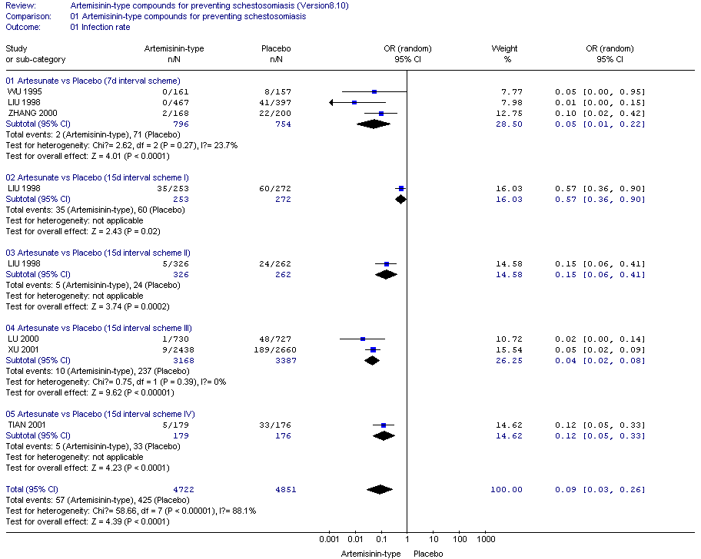

Slide 105
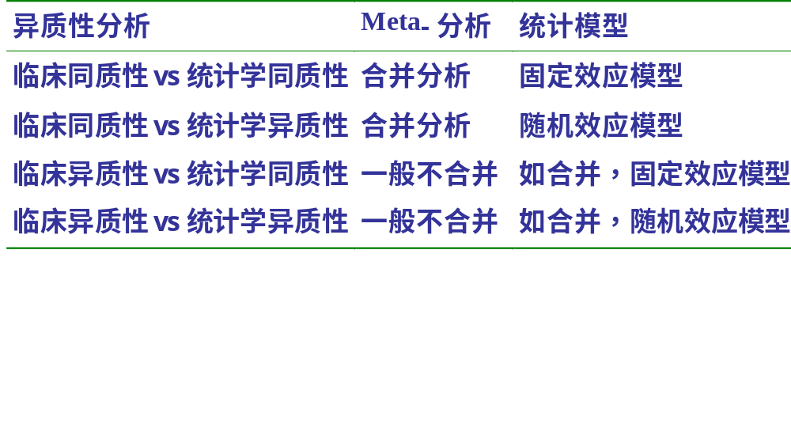
异质性分析与统计模型

Slide 106
本节要求掌握
异质性分析的概念
定性分析的指标，定义
定性分析的指标，定义
合并分析的条件
亚组分析的条件

Slide 107
Session 8
纳入研究的资料提取
Data extraction
Chinese Cochrane Centre

Slide 108
提取资料的目的
将原始研究中可用的资料提取出来，以免混乱，便于集中分析；
在提取过程中，对资料进行质量分析和评价；
将原始资料条理化，方便读者了解资料；
陈列原始资料，便于读者对评价人的工作进行评价，以评估系统评价的准确性；
评价人对质量分析的一致性进行自测；
某些COCHRANE专业组需要评价人在送交系统评价稿子时同时附上资料提取表。

Slide 109
提取资料的步骤和内容
设计资料提取表格，表格应包括：
系统评价人的姓名reviewer
研究编号study ID
纳入研究的一般信息
研究者的姓名authors
发表信息publication information
研究名称title

Slide 110
提取资料的步骤和内容
纳入研究的方法(Method)
1.设计：平行设计(parallel design)
交叉设计(cross-over design)
可说明采用何对照，如安慰剂对照（placebo control)
2.随机方法：正确adequate
不清楚unclear
不正确inadequate

Slide 111
提取资料的步骤和内容
纳入研究的方法(Method)
3.是否采用盲法（blind）
双盲（double blind)和三盲发生实施偏倚或测量偏倚的可能性较小。
4.研究时间或/和随访/追踪时间（duration）

Slide 112
提取资料的步骤和内容
纳入研究的方法(Method)
4.有无失访/丢失/退出（loss of follow-up/withdraw/drop-out)
如有，则存在损耗偏倚(attrition bias)的可能性。
解决方法：intention-to-treat analysis （ITT分析）

Slide 113
提取资料的步骤和内容
观察对象(Participants)
总人数
各组人数
基线情况

Slide 114
提取资料的步骤和内容
干预措施(Interventions)
治疗组药物或干预措施
对照组药物或干预措施：安慰剂或空白(placebo or no treatment)
剂量
疗程
用法

Slide 115
提取资料的步骤和内容
结果Outcomes
列出原始研究的所有测量指标

Slide 116
提取资料的步骤和内容
分配隐藏allocation concealment
正确使用Adequate
使用，但方法错误Inadequate
未叙述是否使用Unclear
明确说明未使用Not used

Slide 117
提取资料的步骤和内容
其它(Note)
实施地点；
基线情况；
依从性；
有无可影响研究结果的因素，如观察对象的人种学特点；
研究发表文字；
失访/剔除/退出loss of follow-up/withdraw/drop-out

Slide 118
资料提取表格的设计
Examples：
电子资料提取表（糖尿病）A:\data extraction.XLS
Medicinal herbs for chronic hepatitis B（p75-7）
Whooping cough（p78-88）

Slide 119
本节要求掌握
资料提取表的设计
资料的提取
将资料输入RevMan

Slide 120
Session 9
系统评价的写作要点
Chinese Cochrane Centre

Slide 121
方法学部份的写作要点
如果做了META-分析---定量分析（quantitative data synthesis），则：
按照实际做了什么，对计划书进行修改和报告；
使用过去时态或完成时态进行报告；

Slide 122
方法学部份的写作要点
如果纳入了符合标准的研究而未做Meta-分析，则：
说明不做Meta-分析的原因；
采用描述性方式进行总结（Non-quantitative Data Synthesis Summarised Narratively）；

Slide 123
方法学部份的写作要点
如果没有符合纳入标准的研究，则：
将来有符合纳入标准的研究时，我们将……

Slide 124
结果部份写作要点
Description Of Studies推荐采用详细描述：
报告检索结果；
报告有多少研究符合纳入标准，并被纳入；
各研究的设计（Design）；
对观察对象的描述（Participants）
对干预措施的描述（Interventions）
测量指标（Outcome）
参见Additional Table Characteristics Of Included Studies

Slide 125
结果部份写作要点
方法学质量Methodological Quality Of Included Studies
随机方法是否正确；
是否采用分配隐藏及方法是否正确；
是否采用盲法，几盲；
有无失访/丢失/退出

Slide 126
结果部份写作要点
结果Results
异质性分析结果
统计学意义
临床意义

Slide 127
讨论部份写作要点Discussion
目的
帮助人们获得以下方面的信息并能据此作出决策：
证据的强度
结果的实用性
其他信息，如成本，目前的应用情况；
在干预的获益，损害和成本间任何重要的相互换位

Slide 128
讨论部份写作要点Discussion
证据的强度
最好的开端：
指出纳入研究的任何方法学缺陷；
指出系统评价所使用方法可能对医疗实践和将来研究造成影响的局限性；
不宜太过详细，勿与方法学质量部份的描述重复；
Cochrane系统评价应站在国际化的角度，而不是局限在某一地区或国家。

Slide 129
讨论部份写作要点Discussion
写作顺序：
纳入研究的质量如何？
效应量大小和差异有无显著性？
各研究间的效应量的一致性如何？
有无清楚的量-效关系？
有无支持推理的直接证据？
能否排除对观察到的效应量的相反的解释？

Slide 130
讨论部份写作要点Discussion
实用性
生物学和文化差异，如男与女，文化的差异有时影响依从性；
依从性差异：如经济状况可影响依从性；
基线风险的差异：对于结果实用性的评价非常重要，如某干预措施在低风险患者有效，在高风险患者是否有效？

Slide 131
讨论部份写作要点Discussion
纳入研究结果的差异
患者特征，如年龄，性别，生化标志物；
干预措施特征，如时间或干预的强度；
疾病特征
即使没有统计学异质性，也应对这些特征进行检查。

Slide 132
讨论部份写作要点Discussion
其它相关信息
关于重要性和分布的流行病学资料；
关于目前临床应用或应用研究的信息；
关于成本的信息

Slide 133
讨论部份写作要点Discussion
副作用
提供副作用严重性的证据及证据的强度；
提供副作用在不同条件下发生频度的证据；
评价者可建议在将来的研究中关注副作用。

Slide 134
讨论部份写作要点Discussion
转化
干预措施的收益，损害，成本三者可因环境，文化，经济等等因素而转化；
成本-效益，成本-效果，成本-效用分析；
报告所有可能的重要结果。

Slide 135
讨论部份写作要点Discussion
Summary：结果的统计学意义和临床意义，结果是否与同类研究相似，……
Limitations Of Included Studies
纳入研究的真实性，其质量对结果的可能影响，……
Limitations Of Systematic Review
纳入研究数量，研究发表状况，有无发表偏倚，等等；结果能否回答所提出的问题，证据的强度。

Slide 136
结论写作要点
Reviewer’s Conclusions
Implications for practice
对证据的强度作出结论；
结果的实用性：根据证据的强度，对干预措施的实用性进行评估；
Implications for research
对纳入研究的质量作出结论；
根据研究的质量状况，指出对将来研究的要求。

Slide 137
推荐临床应用的证据
Practice recommendation
高强度证据Strong Evidence
所有纳入研究均为高质量；
纳入研究数量多，或样本量大；
各研究间无异质性；
各研究均有准确的结果；
Meta-分析的敏感性分析结果稳定；
结果有生物学合理性；
结果被其它类似研究证实。
可作为临床应用有利或不利的证据

Slide 138
证据强度参考
中等强度证据Middle Grade Evidence
相当比例的纳入研究存在偏倚的中等度可能性；
各研究间无异质性；
敏感性分析结果稳定；
有明确的有利或不利结果；
通常推荐为临床应用证据，尚待纳入更多高质量原始研究支持结果。

Slide 139
证据强度参考
低强度证据Weak Evidence
多数纳入研究存在偏倚的高度可能性；
研究间存在异质性；
敏感性分析结果不稳定；
纳入研究数量少；
纳入研究人数少；
目前尚无足够证据支持临床使用该干预措施。
Please tell me：‘no evidence of an effect’ or ‘evidence of no effect’，which one is correct for this situation？

